Slide 1
Kanta-Helsingin kansalliset seniorit ry
Jäsenkysely lokakuu 2022

Slide 2
Kyselyn vastaanottajia 345 (sähköinen/paperinen)
Vastanneita 100 kpl – 28,9 %
Vastaajista
naisia 91 kpl / 91 %
miehiä 9 kpl / 9 %

Slide 3
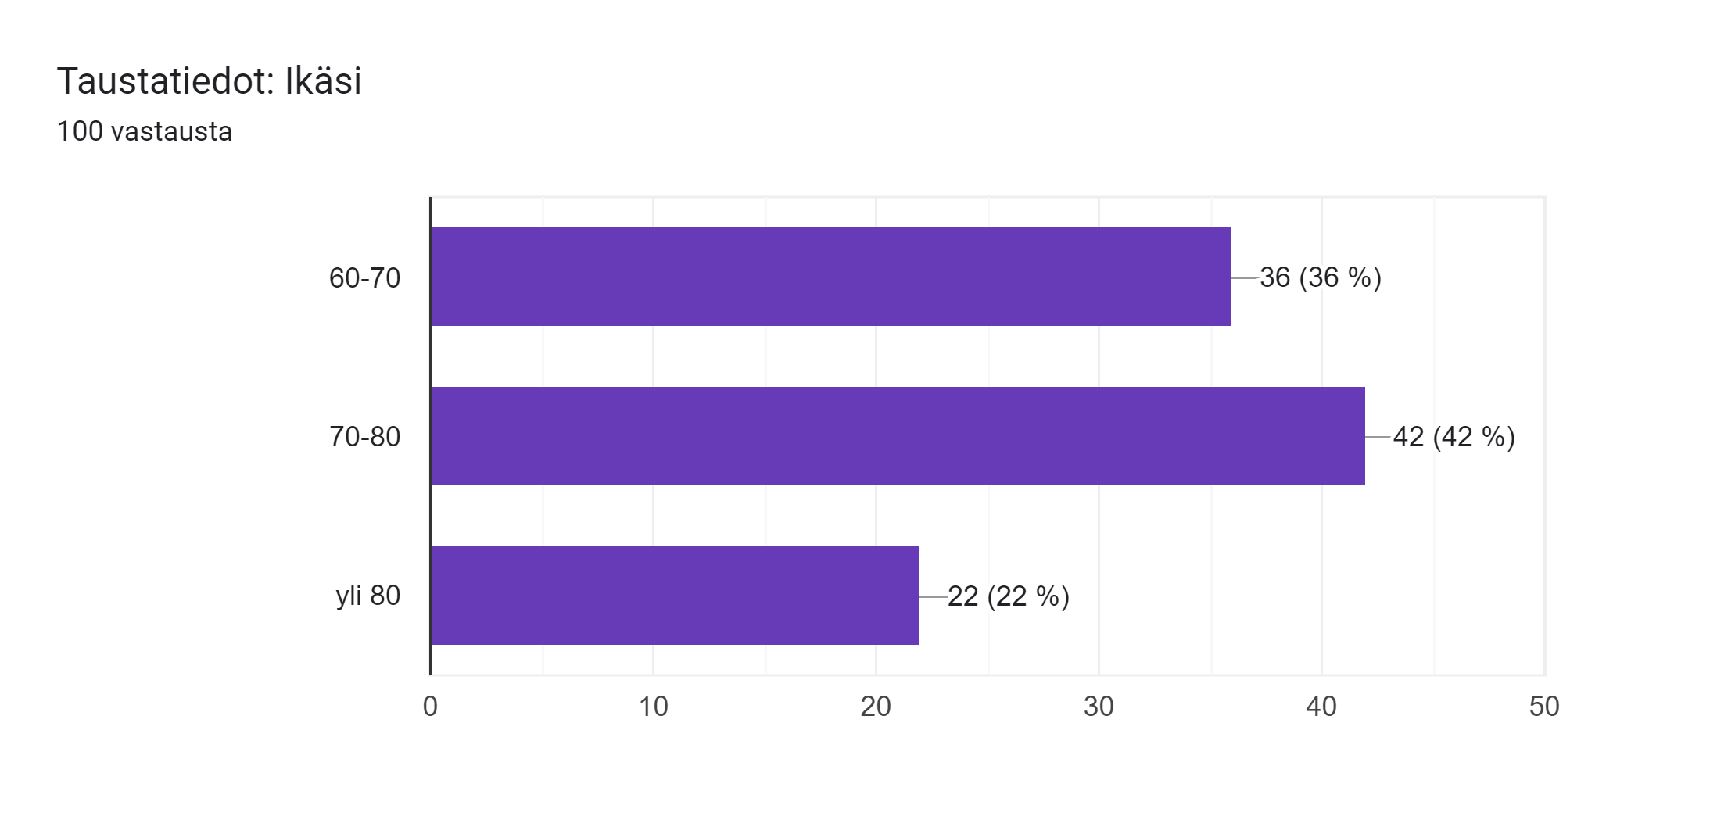

Slide 4
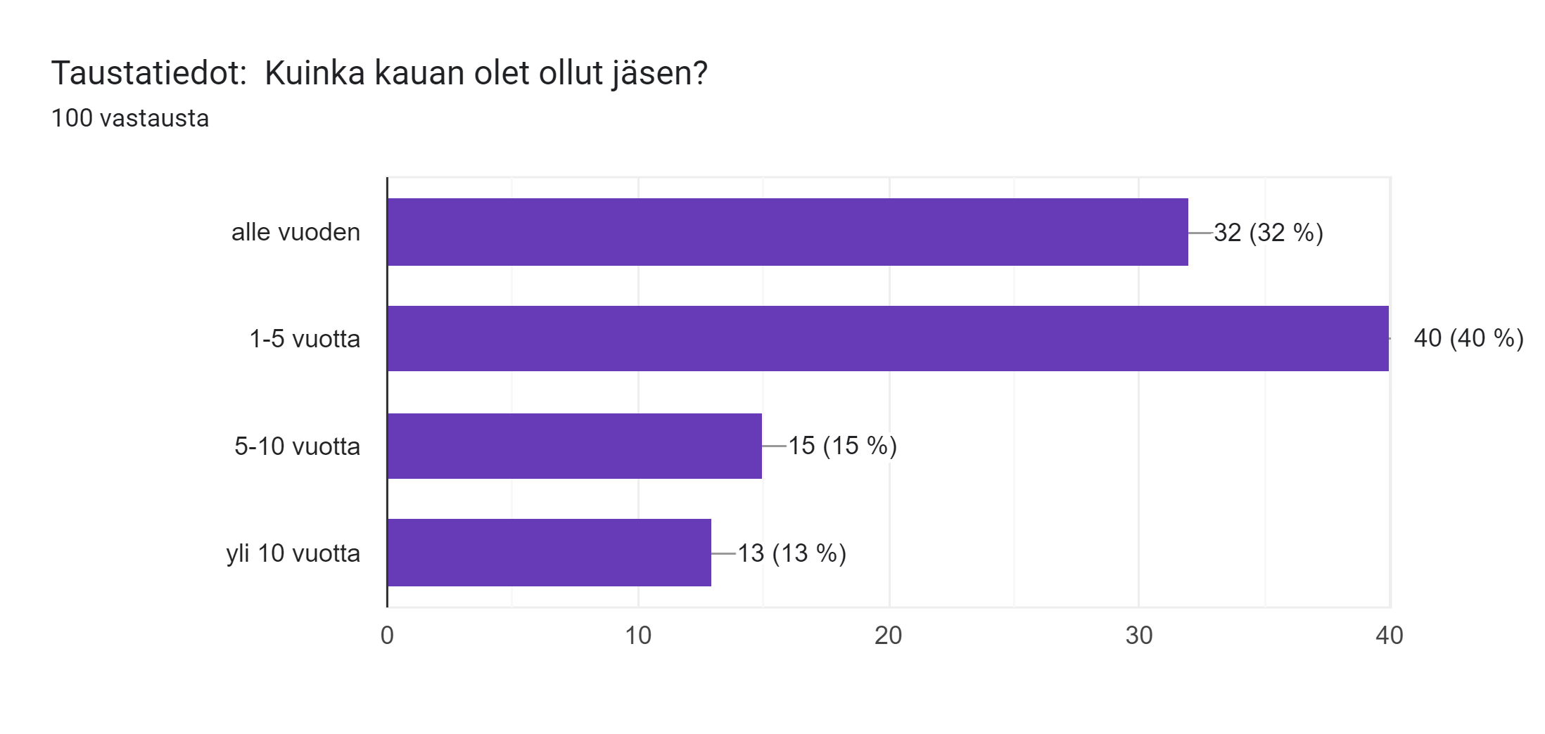

Slide 5
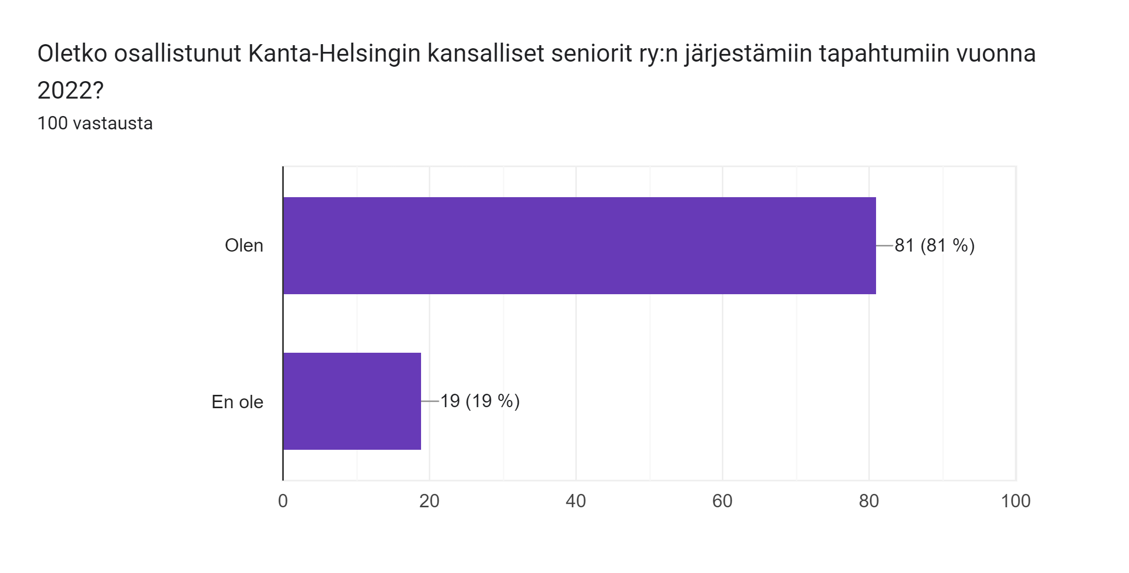

Slide 7
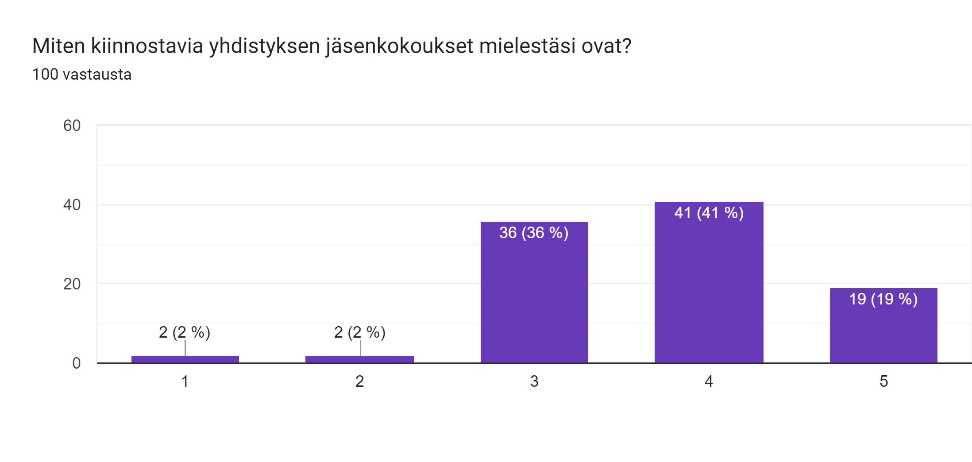

Slide 8
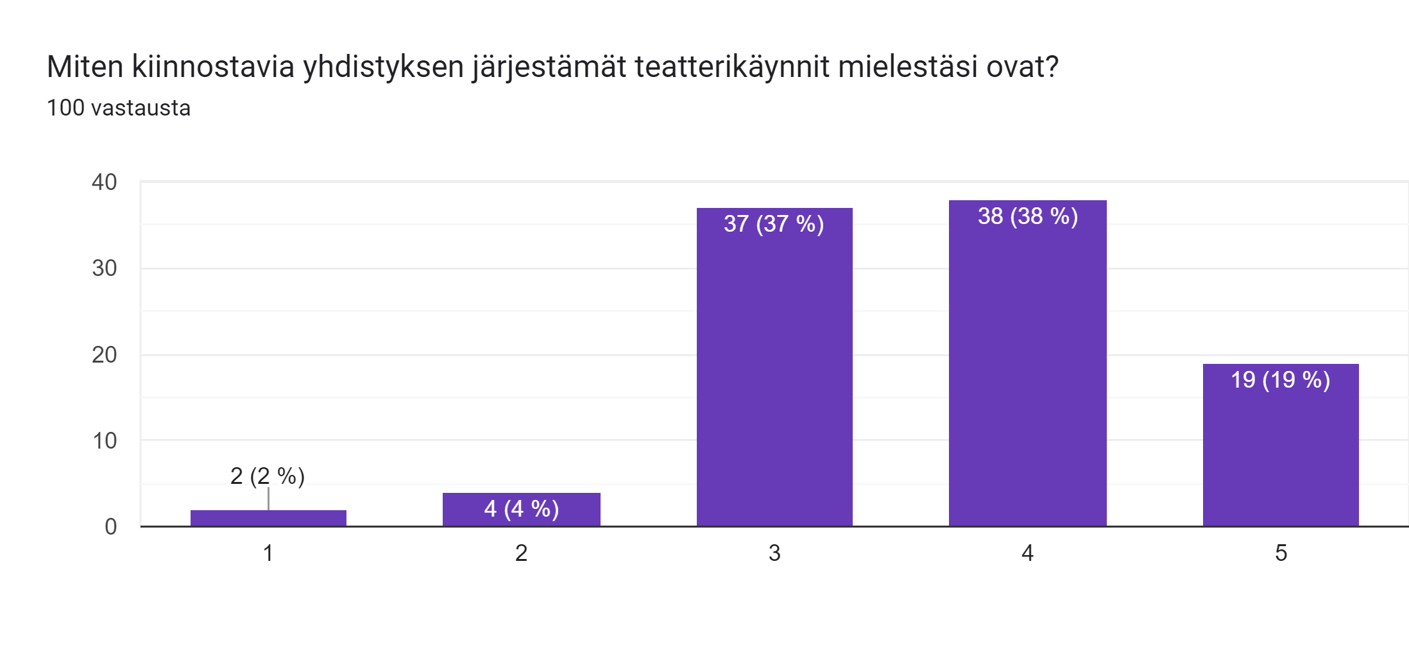

Slide 9
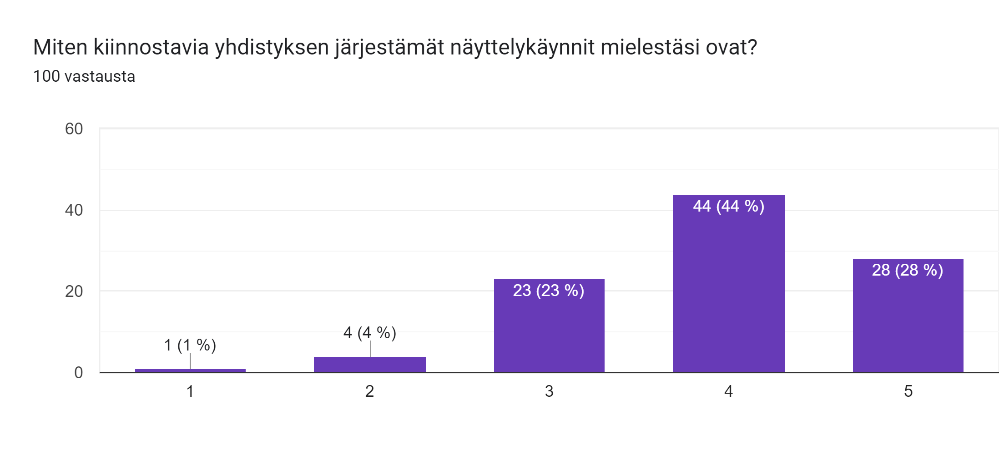

Slide 10
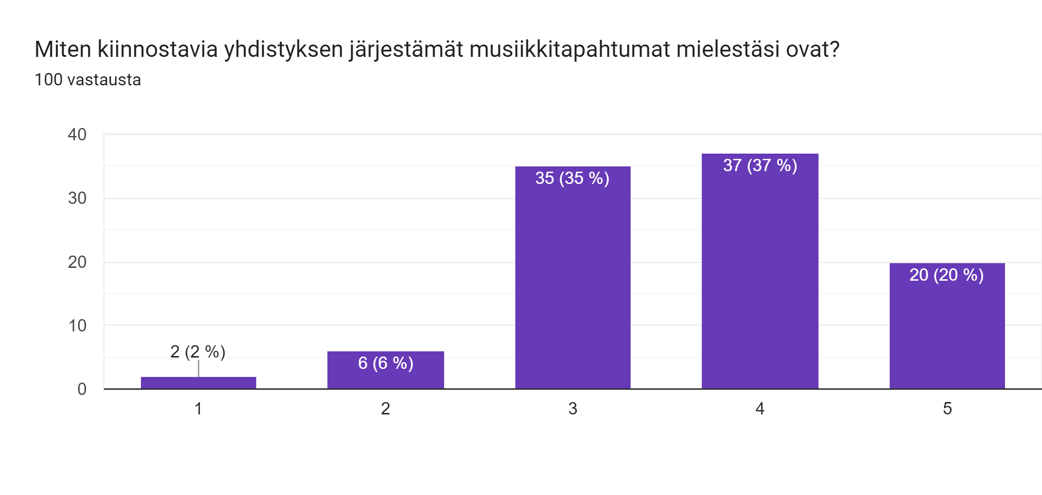

Slide 11
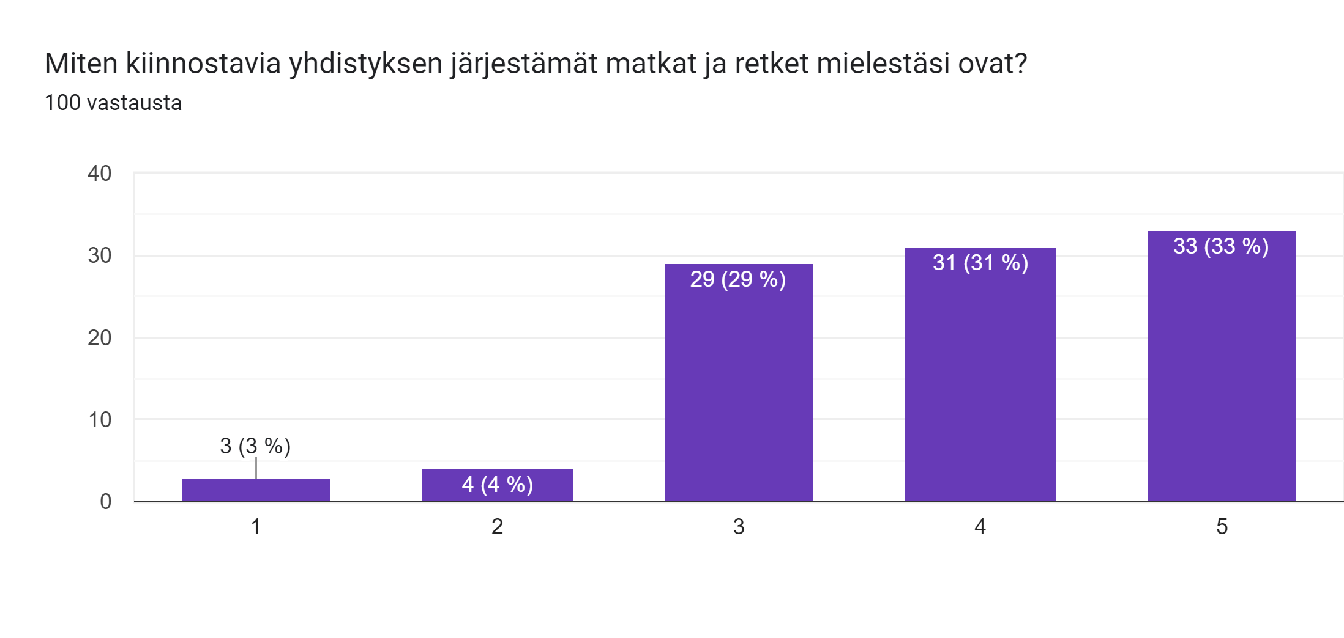

Slide 12
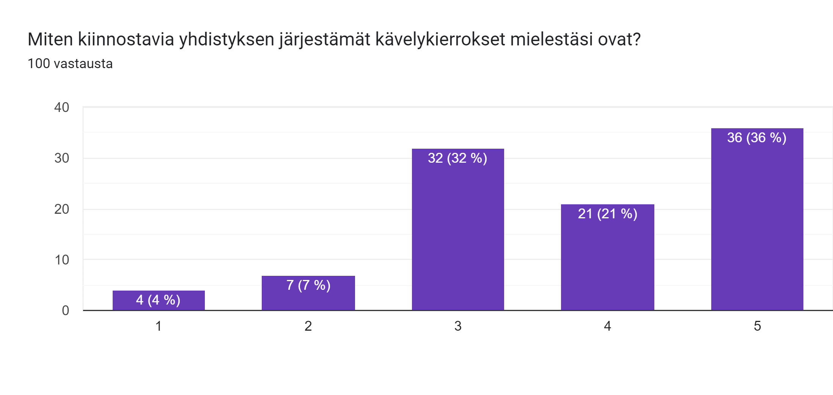

Slide 13
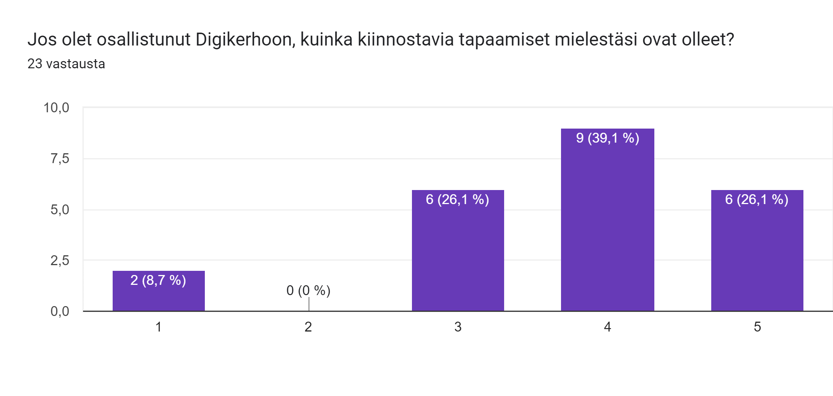

Slide 14
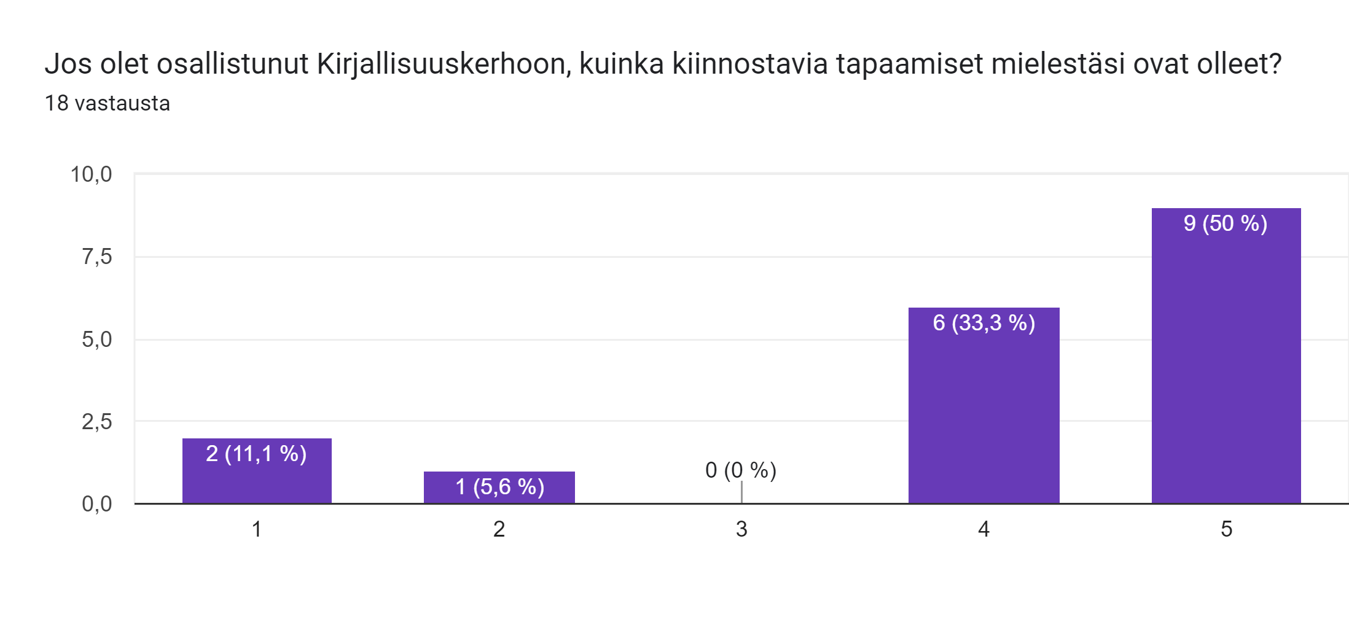

Slide 15
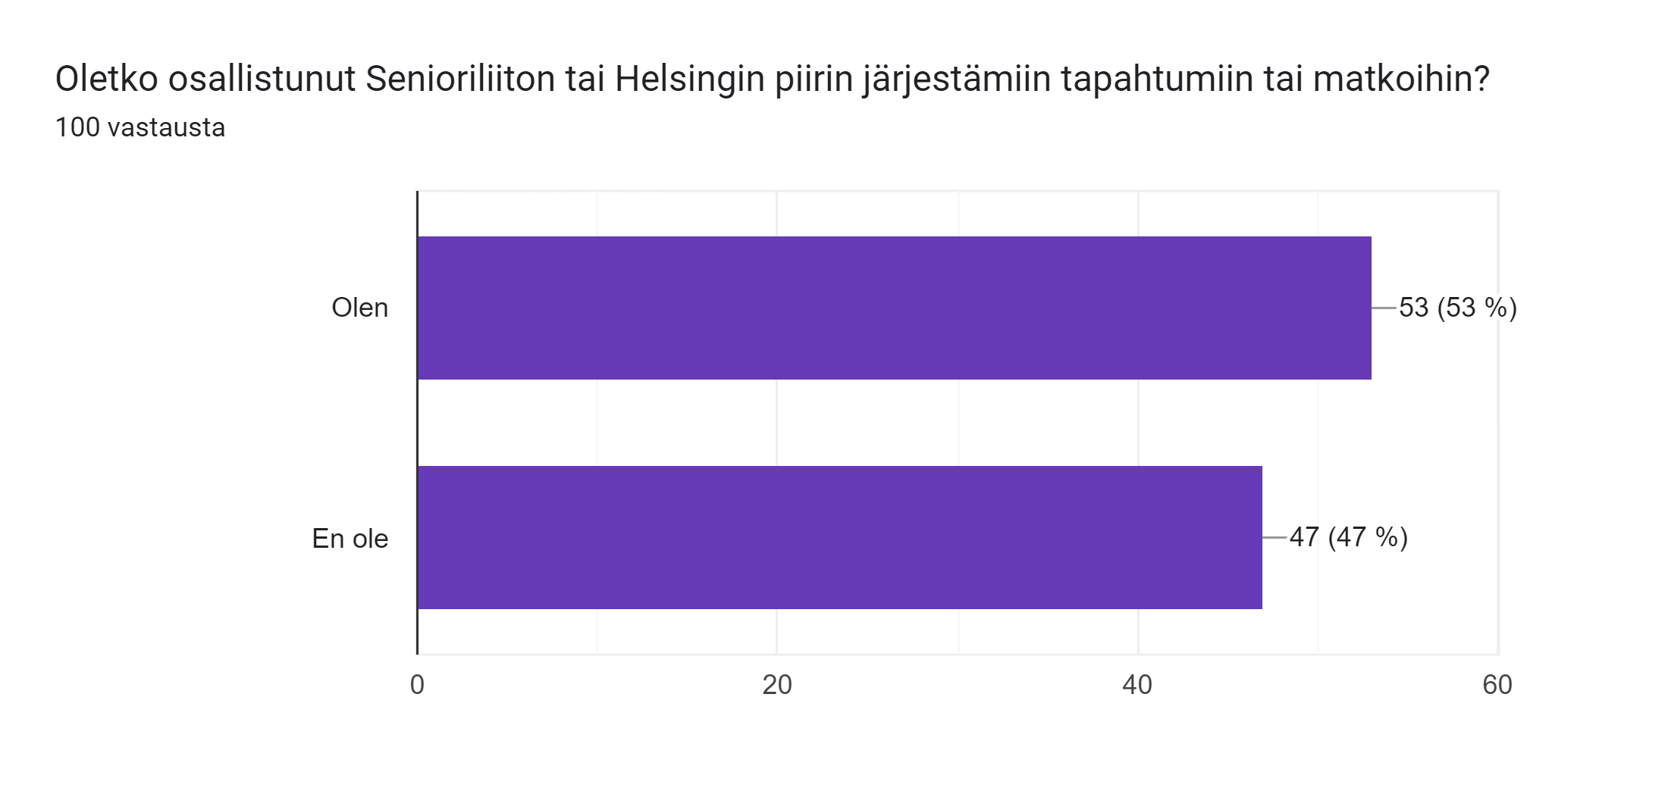

Slide 16
Avoimet vastaukset
Toivotaan
Vaikuttajia, ajankohtaisuutta, taidetta, liikuntaa, terveyttä, perintöasioita, sukututkimusta, turvallisuus, SOTE
Komediaa, päivänäytöksiä, klassikkoja, yritysvierailuja
Luontokohteita, päiväretkiä, opastusta, historiaa, lähiöitä
Työpajoja, pelikerho, elokuvat
Edullisia tapahtumia

Slide 17
Kiitos vastauksista!

